Slide 1


Права дитини

Slide 2

Права дитини — це певні специфічні можливості, які необхідні дітям для існування й досягнення зрілості.
.

Slide 3


Slide 4
Права дитини зазначені:
- “Декларація прав дитини”.
- “Конвенція ООН про права дитини”.
- Конституція України.
- Закон України “Про охорону дитинства”.

Slide 5
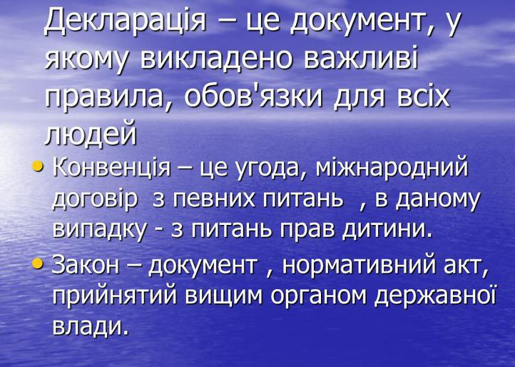

Slide 6




Slide 7
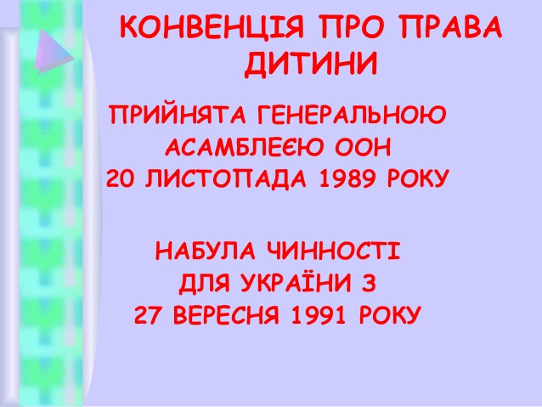

Slide 8

Для цілей цієї Конвенції дитиною є кожна людська істота до досягнення 18-річного віку.

Slide 9


Slide 10


Slide 11
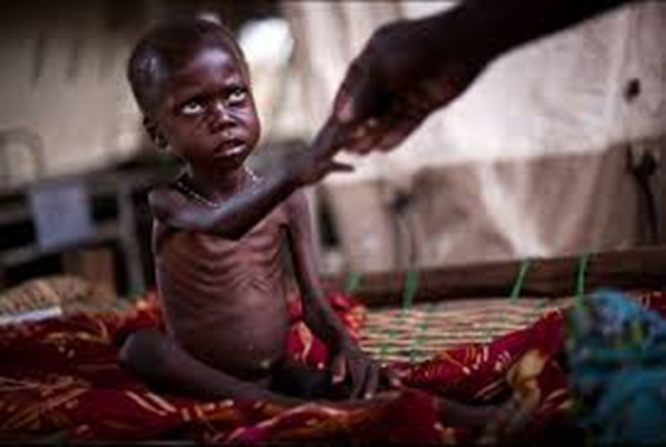
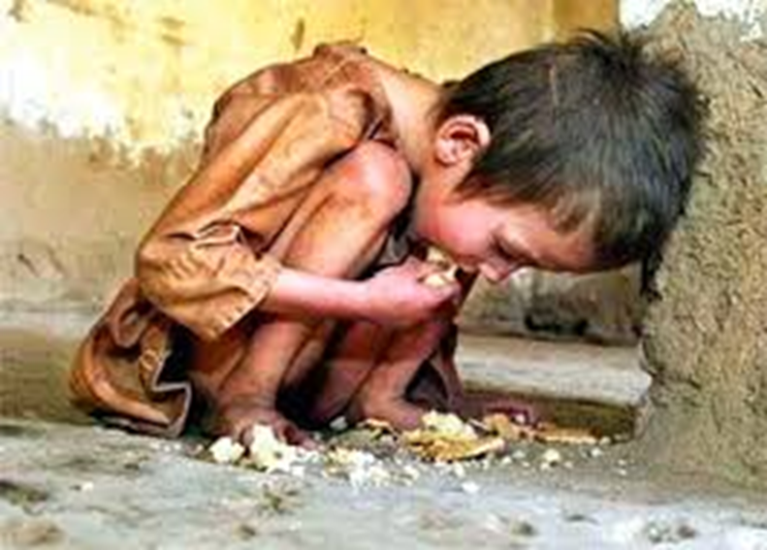

Близько 250 мільйонів дітей у світі вимушені важко працювати або жебракувати, близько 30 мільйонів не мають можливості ходити до школи, близько 5 мільйонів щороку помирають від тяжких хвороб.

Slide 12


Slide 13


Slide 14

Домашнє завдання
1.Опрацювати відповідний параграф підручника.
2. Скласти кросворд із 5-6 термінів.
3. Написати есе-роздуми про права дитини.

